Slide 1
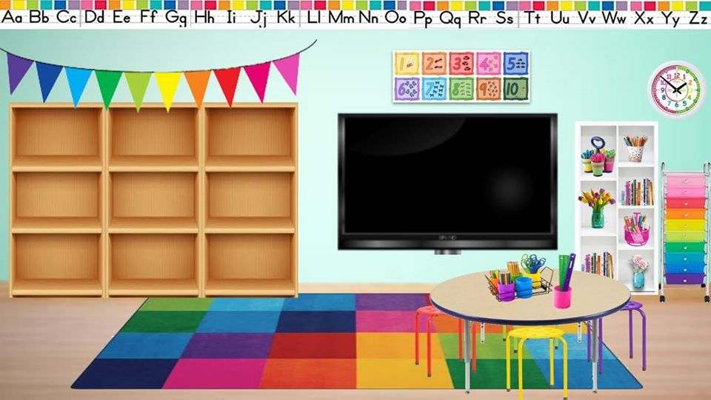
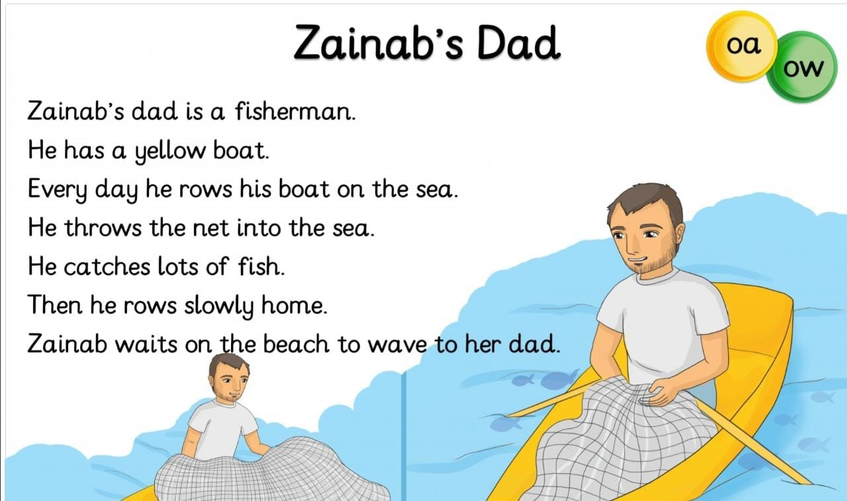
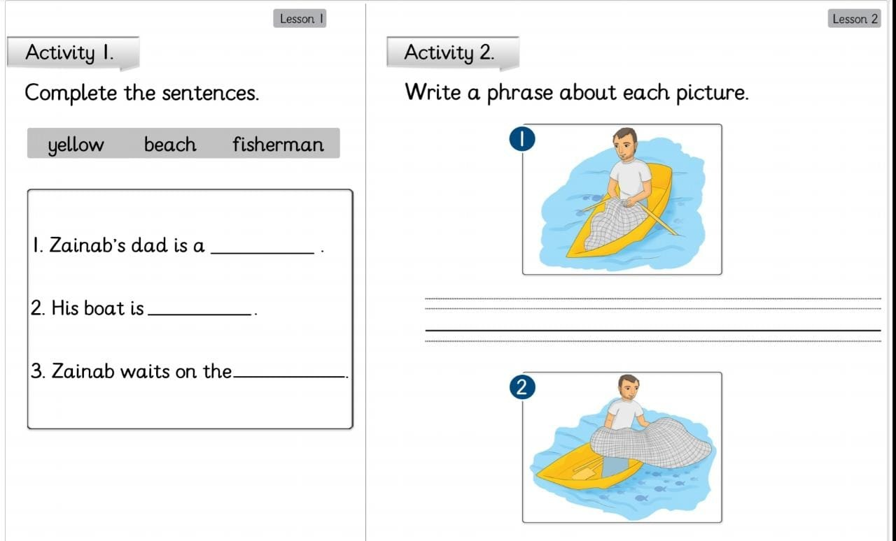
Our lesson
Identifying
alternative spellings
Day: Sunday
Date:6th December 2020
Revision
Zainab’s
Dad
Blending & segmenting
Reading
text
Revising
Tricky Words
Doing the activities

Slide 6
مراجعة الاصوات
ai
oa
ou
ee
qu
ue
x
oi

Slide 7
Alternative
spellings for ai
a-e
ai
ay
مراجعة للدروس السابق
https://www.yout-ube.com/watch?v=hmp0Dh0cvCE
الرجاء متابعة الفيديو لقراءة الكلمات

Slide 8
Alternative
spelling for ee
ea
ee
https://www.yout-ube.com/watch?v=WhbCeOSeiwg
مراجعة للدروس السابق

Slide 9
Alternative
spelling
o-e
oa
ow
ow
oa
ow و o-e وoa
لهما نفس النطق بكتابة مختلفة
https://www.yout-ube.com/watch?v=NZHn2UhrLZM
الرجاء متابعة الفيديو لقراءة الكلمات

Slide 10
oa | o-e | ow
boat | home | yellow
coat | rose | rows
road | nose | throws
التدرب على قراءة الكلمات التي تحتوي على
oa,o-e,ow

Slide 11
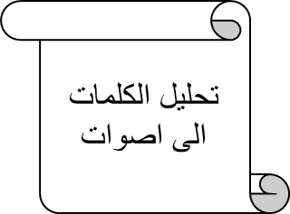
Segmenting
h
b
home
oa
boat
oa
m
t

Slide 12
Segmenting
في التحليل نرجع
ow
الى
oa
r
th
r
row
oa
throw
r
oa
oa

Slide 13
Listen to reading
https://drive.google.com/file/d/1O_6bVnOvzhj6_9v4P5Ov89-48KMitVih/view?usp=sharing

Slide 15
Tricky Words
https://www.yout-ube.com/watch?v=3NOzgR1ANc4
مراجعة
Tricky Words

Slide 16
Find out Tricky Words
of
her
the
he
into
to

Slide 17
yellow
beach
fisherman
He rows his boat.
He throws the net into the sea.

